Slide 1
LUYỆN TỪ VÀ CÂU
LỚP 4

Slide 2

Mở rộng vốn từ:
Ý chí – Nghị lực (118)

Slide 3
Yêu cầu cần đạt
Biết được một số từ, câu tục ngữ nói về ý chí, nghị lực của con người.
1
Mở rộng và hệ thống hóa vốn từ nói về ý chí, nghị lực.
2
Biết cách sử dụng từ thuộc chủ điểm trên một cách sáng tạo, linh hoạt.
3
Hiểu ý nghĩa của một số câu tục ngữ nói về ý chí, nghị lực của con người.
4

Slide 4

LUYỆN TẬP - THỰC HÀNH

Slide 5
1. Xếp các từ có tiếng chí sau đây vào hai nhóm: chí phải, ý chí, chí lí, chí thân, chí khí, chí tình, chí hướng, chí công, quyết chí.
Chí có nghĩa là rất, hết sức (biểu thị mức độ cao nhất)
Chí có nghĩa là ý muốn bền bỉ theo đuổi một mục đích tốt đẹp
chí phải, chí lí, chí thân,chí tình, chí công.
chí phải
ý chí, chí khí, chí hướng, quyết chí.
ý chí

Slide 6
Bài 1 em đã đạt được mục tiêu gì?

Biết được một số từ, câu tục ngữ nói về ý chí, nghị lực của con người.
1

Mở rộng và hệ thống hóa vốn từ nói về ý chí, nghị lực.
2
Biết cách sử dụng từ thuộc chủ điểm trên một cách sáng tạo, linh hoạt.
3
Hiểu ý nghĩa của một số câu tục ngữ nói về ý chí, nghị lực của con người.
4

Slide 7
2. Dòng nêu đúng nghĩa của từ nghị lực
a) Làm việc liên tục, bền bỉ.
b) Sức mạnh tinh thần làm cho con người kiên quyết trong hành động, không lùi bước trước mọi khó khăn.
c) Chắc chắn, bền vững, khó phá vỡ
d) Có tình cảm rất chân tình, sâu sắc.

Slide 8
Làm việc liên tục, bền bỉ là nghĩa của từ nào?
kiên trì
Chắc chắn, bền vững, khó phá vỡ là nghĩa của từ nào?
kiên cố
Có tình cảm rất chân tình, sâu sắc là nghĩa của từ nào?
chí tình, chí nghĩa

Slide 9
Em hãy đặt câu với các từ nghị lực, kiên trì, kiên cố, chí tình.
Ví dụ:
Nguyễn Ngọc Ký là một người giàu nghị lực.
Kiên trì thì làm việc gì cũng thành công.
Lâu đài xây rất kiên cố.
Cậu nói thật chí tình!

Slide 10
Một số tấm gương sáng về
ý chí, nghị lực vươn lên trong cuộc sống

Slide 11
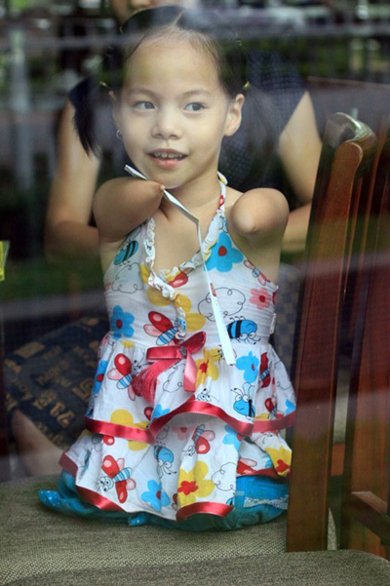
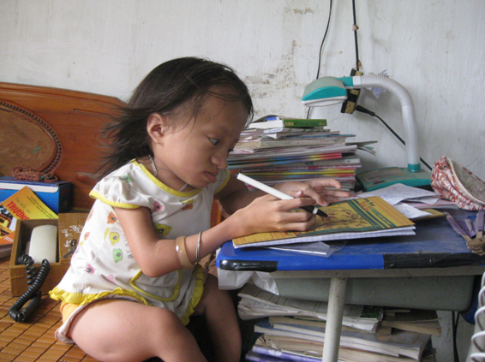
Bé Nguyễn Linh Chi 9 tuổi học lớp 1 (Yên Bái). Không có tay chân, Linh Chi vẫn có thể viết chữ, mang, cắp được đồ vật nhỏ.
Suốt 6 năm liền, búp bê Thu Hương ( Hà Tĩnh) là HS giỏi được thầy cô, bạn bè yêu mến

Slide 12
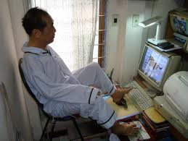
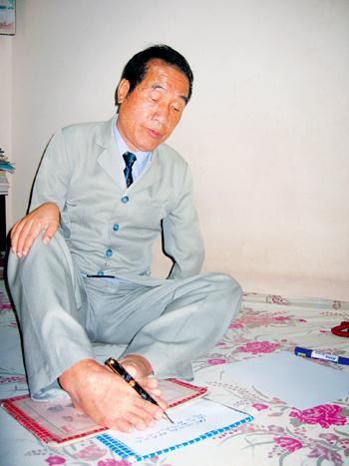
Nhà giáo Ưu tú, nhà văn Nguyễn Ngọc Ký. Năm lên 4 tuổi, một cơn sốt cao khiến cho đôi bàn tay của thầy bị bại liệt. Người thầy đầu tiên của Việt Nam dùng chân để viết.

Slide 13
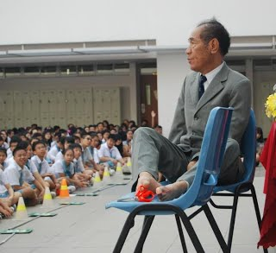
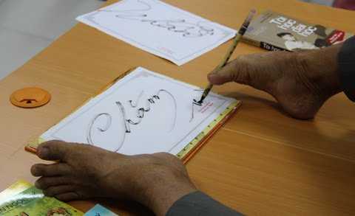

Slide 14
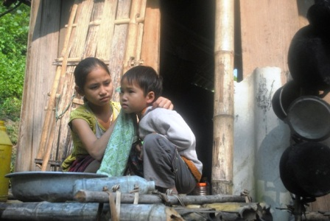
Cô bé 10 tuổi “ở riêng” nuôi em ăn học Ngân Thị Đào ở bản Chiềng, xã Trung Lý (Mường Lát, Thanh Hóa)

Slide 15
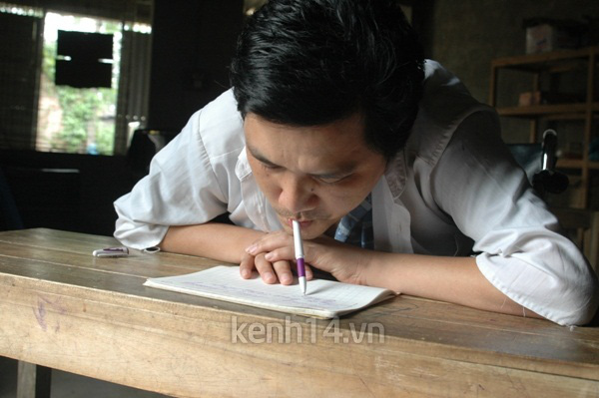
Anh Phùng Văn Trường ( Nhân Lý – Năm Phương Tiến – Chương Mỹ – Hà Nội

Slide 16
Bài 2 em đã đạt được mục tiêu gì?

Biết được một số từ, câu tục ngữ nói về ý chí, nghị lực của con người.
1

Mở rộng và hệ thống hóa vốn từ nói về ý chí, nghị lực.
2

Biết cách sử dụng từ thuộc chủ điểm trên một cách sáng tạo, linh hoạt.
3
Hiểu ý nghĩa của một số câu tục ngữ nói về ý chí, nghị lực của con người.
4

Slide 17
3. Điền vào chỗ trống những từ thích hợp trong ngoặc đơn (nghị lực, quyết tâm, nản chí, quyết chí, kiên nhẫn, nguyện vọng)
nghị lực
Nguyễn Ngọc Ký là một thiếu niên giàu…….......... Bị liệt cả hai tay, em buồn nhưng không…………. Ở nhà em tự tập viết bằng chân. …………… của em làm cô giáo cảm động, nhận em vào học. Trong quá trình học tập, cũng có lúc Ký thiếu ……………, nhưng được cô giáo và các bạn luôn tận tình giúp đỡ, em càng …………… học hành. Cuối cùng, Ký đã vượt qua mọi khó khăn. Tốt nghiệp một trường đại học danh tiếng, Nguyễn Ngọc Ký đạt …………... … trở thành thầy giáo và được tặng danh hiệu cao quý Nhà giáo Ưu tú.
nản chí
Quyết tâm
kiên nhẫn
quyết chí
nguyện vọng

Slide 18
Bài 3 em đã đạt được mục tiêu gì?

Biết được một số từ, câu tục ngữ nói về ý chí, nghị lực của con người.
1

Mở rộng và hệ thống hóa vốn từ nói về ý chí, nghị lực.
2

Biết cách sử dụng từ thuộc chủ điểm trên một cách sáng tạo, linh hoạt.
3
Hiểu ý nghĩa của một số câu tục ngữ nói về ý chí, nghị lực của con người.
4

Slide 19
4. Mỗi câu tục ngữ dưới đây khuyên ta điều gì ?
a) Lửa thử vàng, gian nan thử sức.
b) Nước lã mà vã nên hồ
Tay không mà nổi cơ đồ mới ngoan.
c) Có vất vả mới thanh nhàn
Không dưng ai dễ cầm tàn che cho.

Slide 20
a) Lửa thử vàng, gian nan thử sức.
Khuyên người ta đừng sợ vất vả, gian nan. Gian nan, vất vả thử thách con người, giúp cho con người vững vàng, cứng cỏi hơn

Slide 21
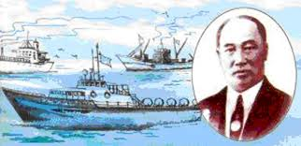
b)
Nước lã mà vã nên hồ
Tay không mà nổi cơ đồ mới ngoan.
Khuyên người ta đừng sợ bắt đầu bằng hai bàn tay trắng. Những người từ tay trắng mà làm nên sự nghiệp càng đáng kính trọng, khâm phục.

Slide 22
c) Có vất vả mới thanh nhàn
Không dưng ai dễ cầm tàn che cho.
Khuyên người ta phải vất vả mới có lúc thanh nhàn, có ngày thành đạt.

Slide 23
Bài 4 em đã đạt được mục tiêu gì?

Biết được một số từ, câu tục ngữ nói về ý chí, nghị lực của con người.
1
Mở rộng và hệ thống hóa vốn từ nói về ý chí, nghị lực.
2
Biết cách sử dụng từ thuộc chủ điểm trên một cách sáng tạo, linh hoạt.
3

Hiểu ý nghĩa của một số câu tục ngữ nói về ý chí, nghị lực của con người.
4

Slide 24
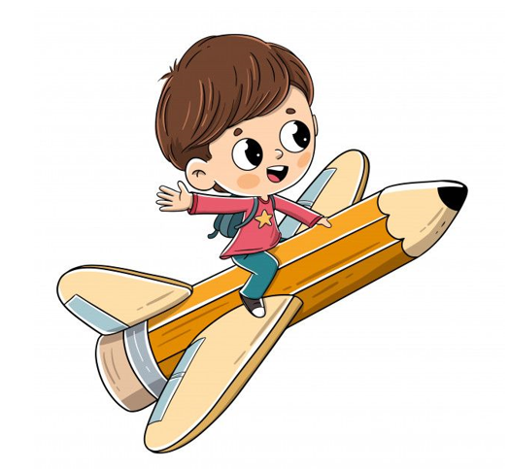
VẬN DỤNG

Slide 25
Về nhà em cần:
Ôn tập kiến thức bài học.
Chuẩn bị bài sau: Câu hỏi và dấu chấm hỏi
Qua bài học hôm nay, em nắm được kiến thức gì?

Slide 26


